Slide 1
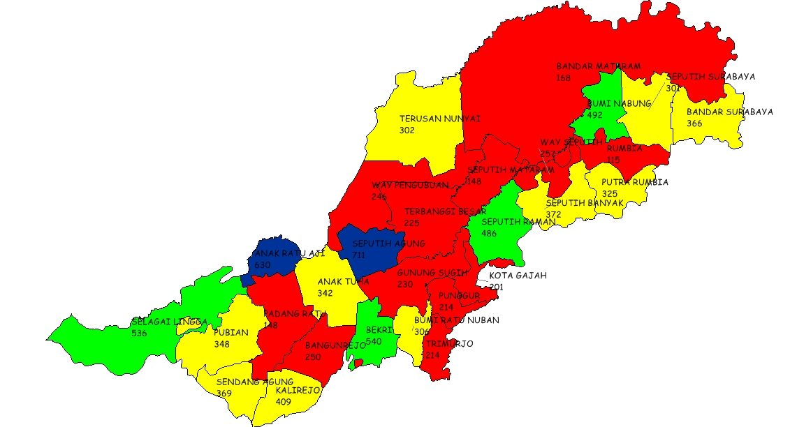
CAPAIAN BINA KELUARGA LANJUT USIA
(BKL) TAHUN 2018

Slide 2
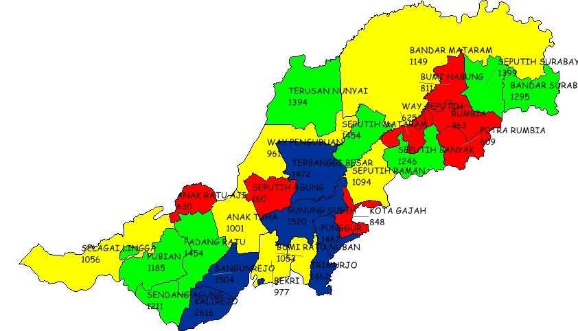
CAPAIAN BINA KELUARGA BALITA
(BKB) TAHUN 2018

Slide 3
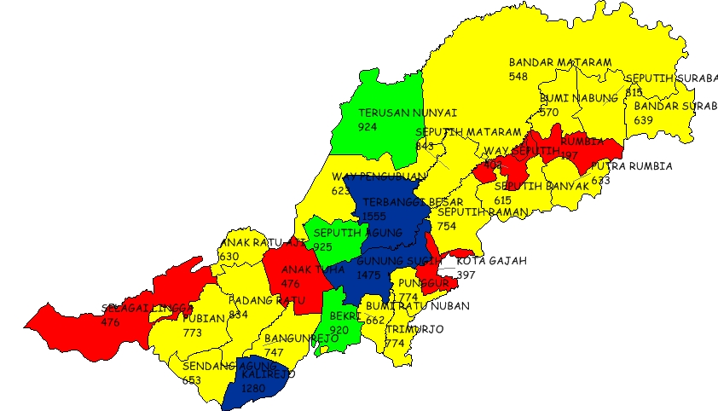
CAPAIAN BINA KELUARGA REMAJA
(BKR) TAHUN 2018

Slide 4
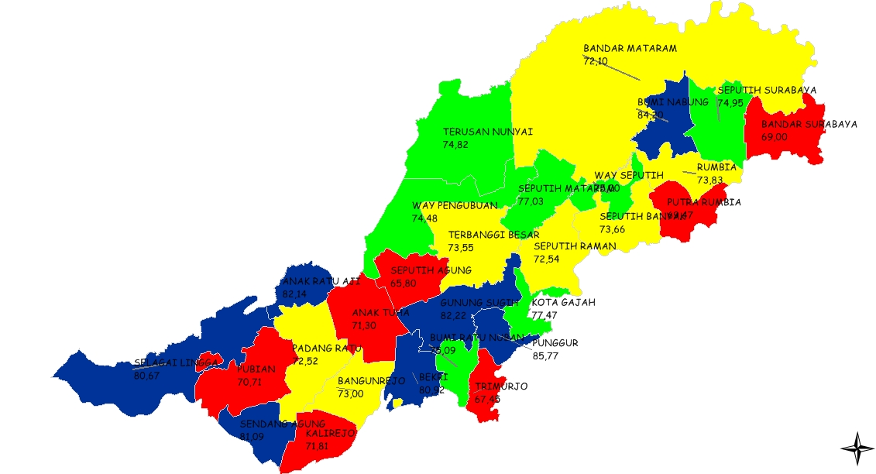
CAPAIAN C P R KABUPATEN LAMPUNG TENGAH TAHUN 2018

Slide 5
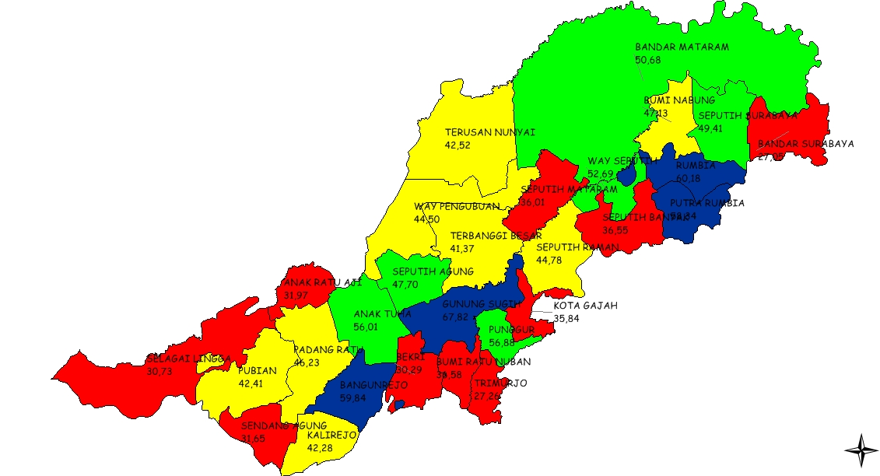
CAPAIAN METODE KB JANGKA PANJANG
(MKJP) KABUPATEN LAMPUNG TENGAH TAHUN 2018

Slide 6
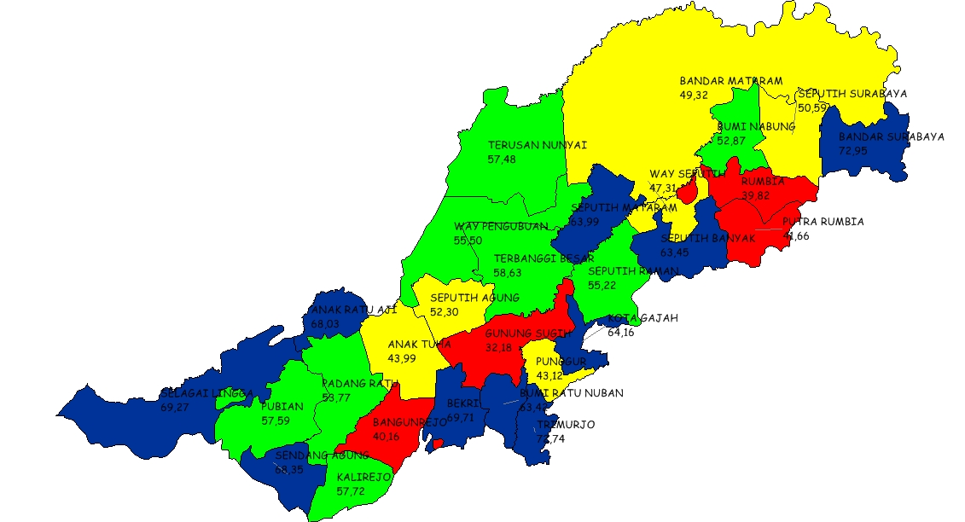
CAPAIAN METODE YANG BUKAN JANGKA PANJANG (NON MKJP) KABUPATEN LAMPUNG TENGAH TAHUN 2018

Slide 7
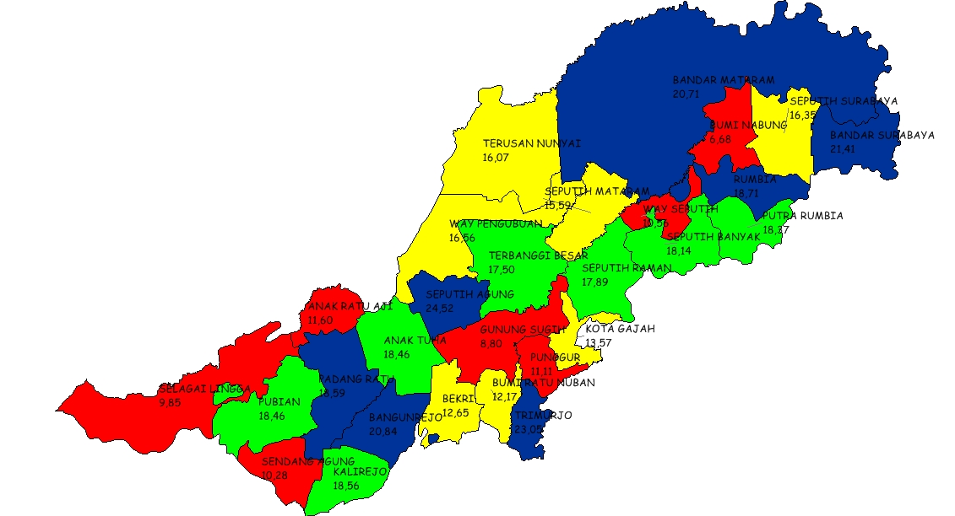
CAPAIAN HAMIL TIDAK DI INGINKAN
(UNMEED NEED) KABUPATEN LAMPUNG TENGAH TAHUN 2018

